Slide 1

SIATEMA DE CLASIFICACION POR CATEGORIAS
ELABORADO POR :
GRUPO COLABORATIVO GRÉVE

Slide 2

SISTEMA DE CATEGORIAS PREDETERMINADAS O SISTEMA DE GRADACIÓN PREVIA

Slide 3


CLASIFICACIÓN DE TRABAJOS Y VALORIZACIÓN POR CATEGORIAS.

Slide 4


ETAPAS QUE COMPRENDEN EL SISTEMA DE CLASIFICACIÓN POR CATEGORÍAS

Slide 5


DETERMINACIÓN Y DEFINICIÓN DE LAS CATEGORIAS

Slide 6


Características de los trabajos de la organización
Niveles de clasificación de los trabajos

Slide 7
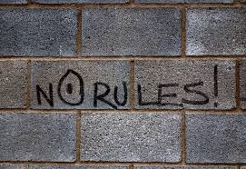


Slide 8





Slide 9


EJEMPLO DE CLASIFICACIONES
TRABAJOS MANUALES
- No calificados
- Semicalificados
- calificados

Slide 10
Trabajos administrativos
Trabajos de venta
Trabajos técnicos
Mandos medios y supervisores.

Slide 11


ENUNCIADO
DEFINIR CLARO, GENERAL Y CONCISO

Slide 12
LA DEFINICIÓN
Establece ciertos factores como lo son:
- La naturaleza del trabajo
- Su nivel de dificultad y responsabilidad
- El grado de instrucción necesaria
- El esfuerzo físico y mental requerido
- La supervisión ejercida
- La experiencia profesional.

Slide 13



Slide 14
Clasificación de los
trabajos en grados
Después de establecer las categorías, se sigue seleccionando el grado que describa mejor deberes, responsabilidades y requisitos para cada trabajo.
Para esto se sigue el sistema de jerarquización, calificadores trabajan individual y luego en reuniones donde se corrige y se juntan varios criterios.

Slide 15
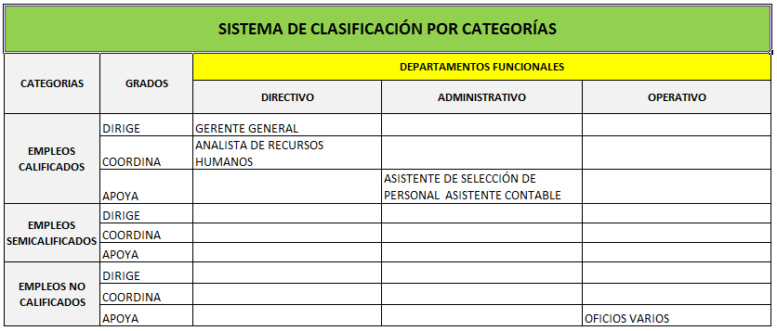

Slide 16


Sistema de clasificación
y remuneración en la
administración pública

Slide 17
Una de las aplicaciones del sistema de clasificación por categorías es aplicada por la Administración pública colombiana, la Rama Ejecutiva del Poder Público que está divida en 2 secciones:
El sector Centralizado: Lo conforman los Ministerios, los Departamentos Administrativos y las Superintendencias.
El sector Descentralizado: Lo conforman los Establecimientos públicos, las Empresas Industriales y Comerciales del Estado y las sociedades de Economía Mixta

Slide 18



1. Nivel directivo:
Empleos de dirección general, formulación de políticas, adopción de planes y programas para ejecutar.
2. Nivel asesor:
Sus tareas consisten en asistir y aconsejar funcionarios principales de la administración.

Slide 19



3. Nivel ejecutivo:
Sus funciones consisten en la dirección, coordinación y control de los planes y programas de las dependencias.
4. Nivel profesional:
Sus funciones requieren de la aplicación de conocimientos propios de una carrera profesional.
5. Nivel técnico:
Sus funciones exigen la aplicación de procedimientos y recursos indispensables para llevar a cabo una ciencia o arte

Slide 20


6. Nivel administrativo:
Sus funciones implican el ejercicio de actividades administrativas complementarias de los niveles superiores, tienen pequeños grupos bajo su supervisión.
7. Nivel operativo
Sus funciones generalmente son actividades manuales o tareas de simple ejecución.

Slide 21
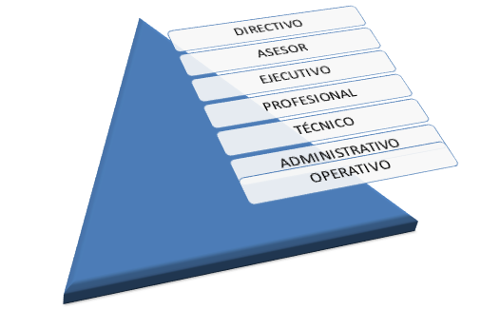

Slide 22
REMUNERACION
SISTEMA DE NOMENCLATURA , CLASIFICACION Y REMUNERACION DE LOS EMPLEAOS DE LA ADMINISTRACION PUBLICA NACIONAL

Slide 23

Cargo
Conjunto de funciones , deberes y responsabilidades que han de ser atendido por una persona natural.
Las funciones ,deberes y responsabilidades del cargo son establecidos por la constitución , la ley o la autoridad competente.

Slide 24
NIVEL | Nº DE EMPLEOS | CODIGO | GRADO | REMUNERACIÓN
DIRECTIVO | secretaria general subdirectora general director general | 0035 0040 0040 0040 0015 0015 | 03 05 02 01 08 06 | XXXX XXXX XXXX XXXX XXXX XXXX
ASESOR | Asesor consejero | 1020 1020 1020 1015 | 01 02 04 03 | XXXX XXXX XXXX XXXX
EJECUTIVO | Director seccional Jefe de sección Jefe de unidad Director de ministerio | 2095 2095 2075 2075 2075 2055 2005 | 01 05 08 09 05 12 17 | XXXX XXXX XXXX XXXX XXXX XXXX XXXX
PROFESIONAL | Auditor Profesional especializado | 3030 3010 | 04 10 | XXXX XXXX

Slide 25
NIVEL | Nº DE EMPLEOS | CODIGO | GRADO | REMUNERACIÓN
TECNICO | Instructor auxiliar Auxiliar técnico Técnico operario | 4130 4130 4110 4080 4080 | 01 02 05 07 10 | XXXX XXXX XXXX XXXX XXXX
ADMINISTRA-TIVO | Mecanógrafo Secretario Pagador Coordinador | 5180 5180 5140 5140 5045 5045 5005 5005 | 01 04 06 10 13 17 19 21 | XXXX XXXX XXXX XXXX XXXX XXXX XXXX XXXX
OPERATIVO | Aux. de servicios generales Chofer mecánico Operario calificado | 6035 6035 6035 6010 6010 6000 6000 | 01 03 05 05 08 08 09 | XXXX XXXX XXXX XXXX XXXX XXXX XXXX

Slide 26

El sistema de clasificación por categorías indica que un sistema salarial debe contener como mínimo tres elementos o factores de remuneración
-un salario básico que corresponda al valor relativo de los cargos y responda competitivamente a la situación del mercado laboral.
-remunerar la antigüedad del trabajador en la organización.
-se debe considerar el desempeño del trabajador en su puesto de trabajo y sus méritos individuales.

Slide 27

VENTAJAS
-El sistema es sencillo y fácil de entender
-Requiere de poco tiempo para su aplicación
-Requiere un costo pequeño para su instalación

Slide 28
DESVENTAJAS
-La valoración global de los trabajos impide comparar los factores importantes de una manera uniforme
-Algunos oficios pueden pertenecer parcialmente a una o varias categorías por su naturaleza y funciones
-Es realmente difícil la redacción y las descripciones de las categorías
-No determina jerarquías entre los trabajadores clasificados en el mismo grado
-la valoración puede ser influencia por el salario existente o por la persona que ejecuta el salario

Slide 29


